Slide 1
Cantaré al SEÑOR (Salmo 146)
Letra: Psalm 146, arr. Matthew L. Harber (2021)
Música: PRINCES, Matthew L. Harber (2021), arr. MLH & S. E. Rouse
Brigham Eubanks

Slide 2
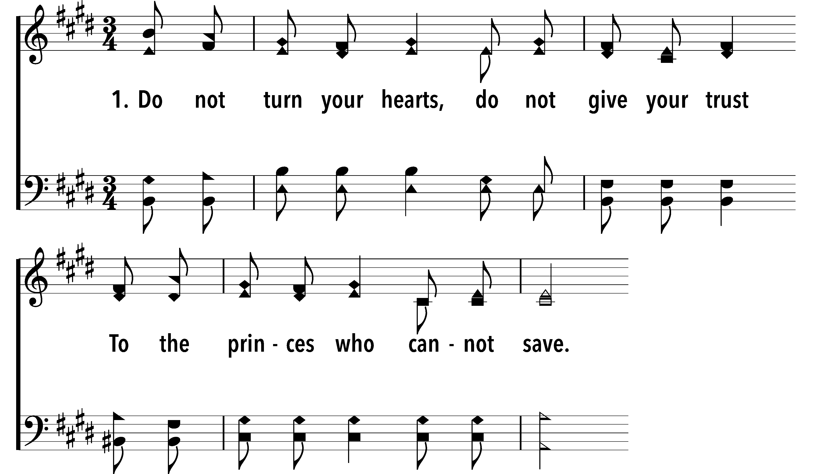
No con - fí - en de Nin - gún prín - ci - pe
Que sal - var - les nun - ca po - drá.
Notes:
3840x2880x146/eh-146-001.png

Slide 3
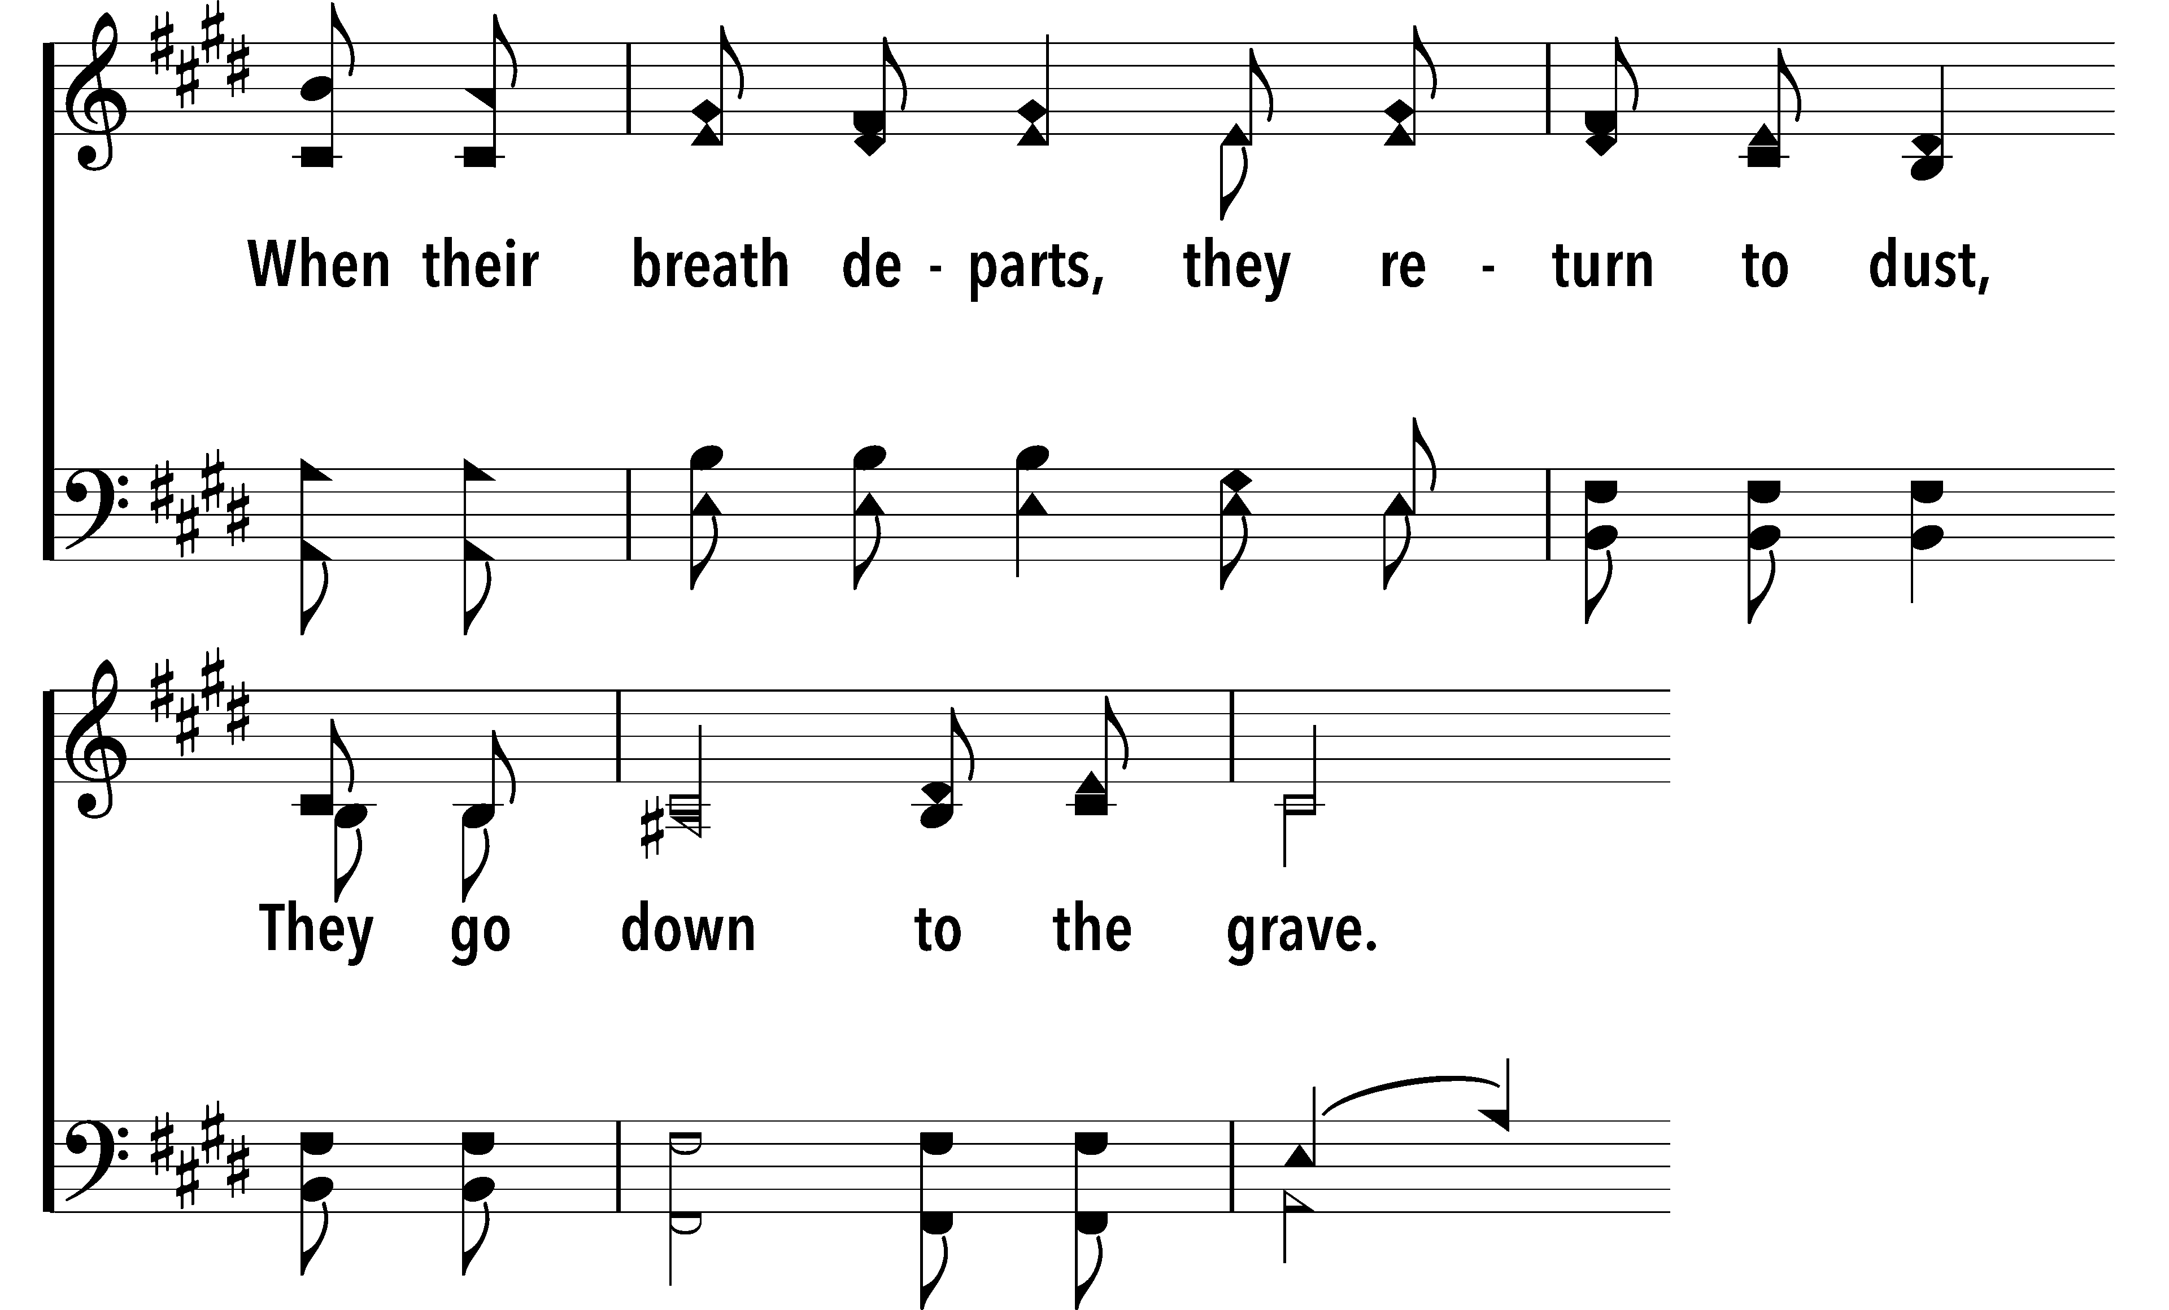
Pron-to ex - ha - la - rá, al pol - vo vol - ve - rá,
Y al se - pul - cro i - rá.
Notes:
3840x2880x146/eh-146-002.png

Slide 4
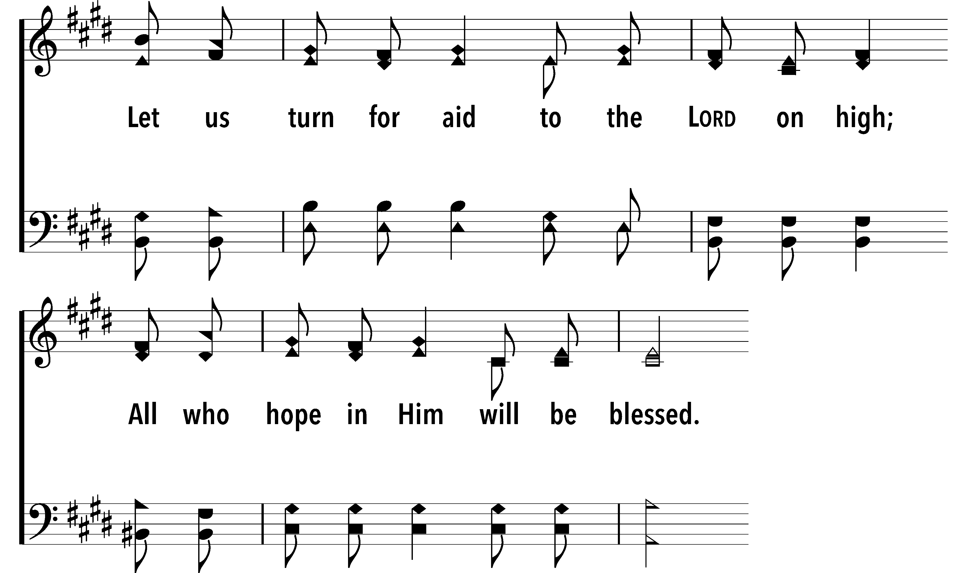
Nues - tra a - yu - da es Dios, El Al - tí - si - mo;
Nues - tra fe re - com - pen - sa - rá.
Notes:
3840x2880x146/eh-146-003.png

Slide 5
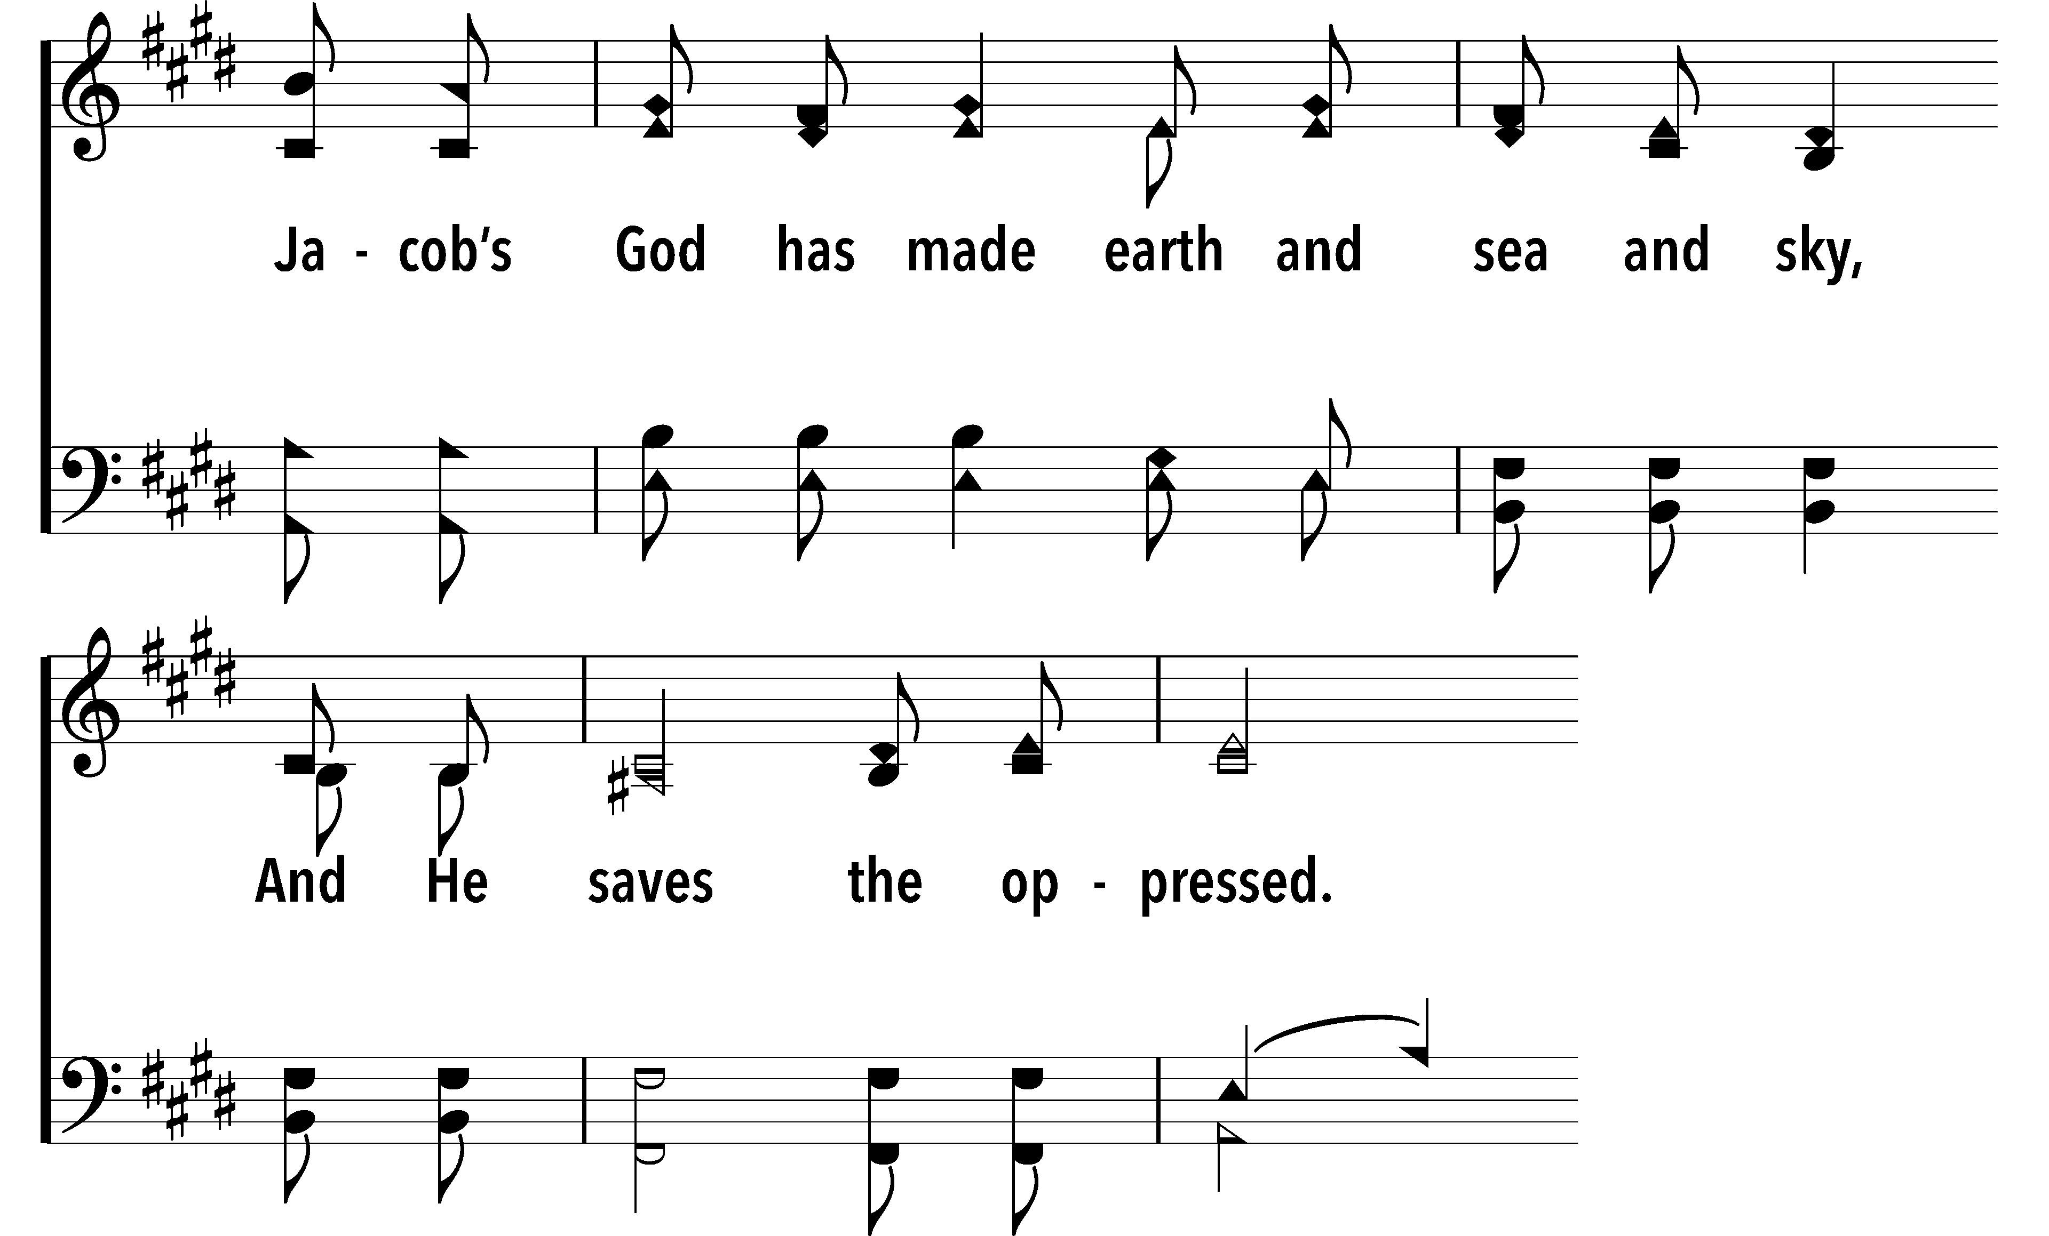
Hi - zo Je - ho - vá Cie - lo, tie - rra y mar
Y al po - bre al - za - rá.
Notes:
3840x2880x146/eh-146-004.png

Slide 6
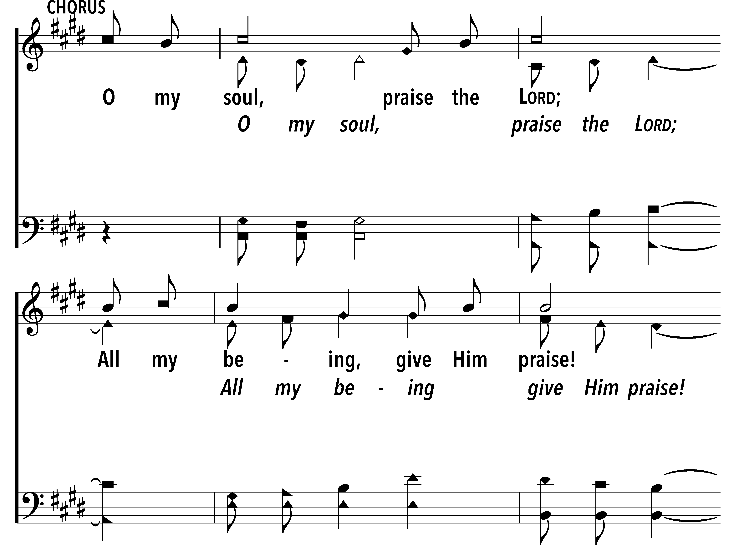
¡Oh a - la - ba Al SE - ÑOR,
¡Oh a - la - ba Al SE - ÑOR
Al - ma mí - a, da lo - or!
Al - ma mí - a, da lo - or!
Notes:
3840x2880x146/eh-146-005.png

Slide 7
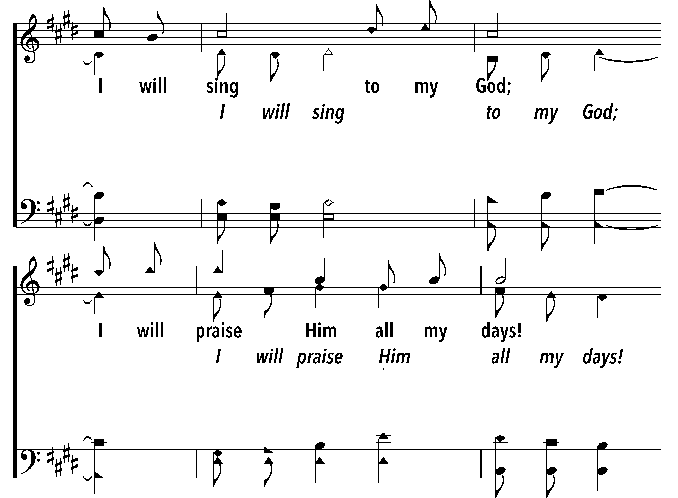
¡A mi Dios Can - ta - ré
A mi Dios Can - ta - ré
Mien - tras vi - va, a - la - ba - ré!
Mien - tras vi - va, a - la - ba - ré!
Notes:
3840x2880x146/eh-146-006.png

Slide 8
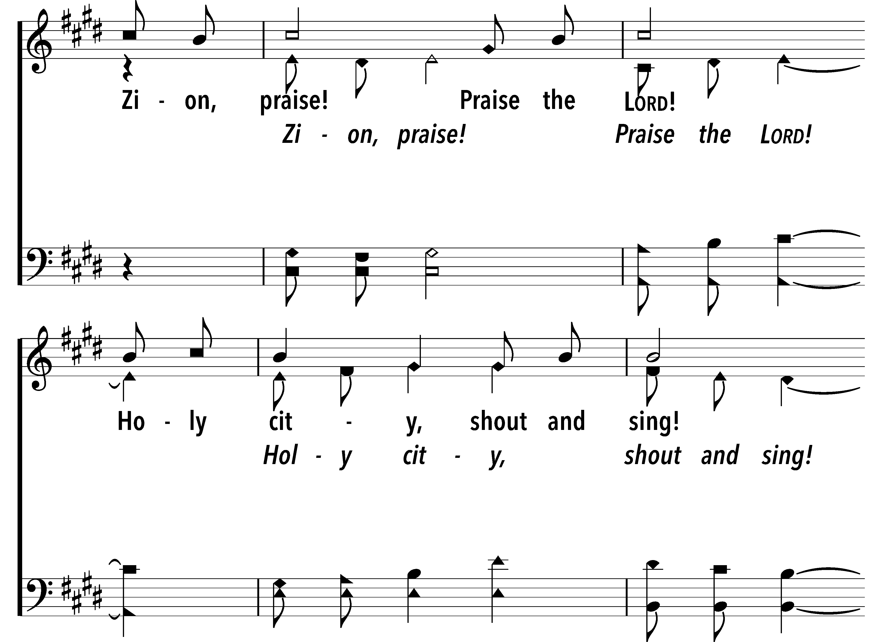
¡Sión, a - la - ba Al SE - ÑOR!
¡Sión, a - la - ba Al SE - ÑOR!
¡Can - ta, Oh san - ta ciu - dad!
¡Can - ta, Oh san - ta ciu - dad!
Notes:
3840x2880x146/eh-146-007.png

Slide 9
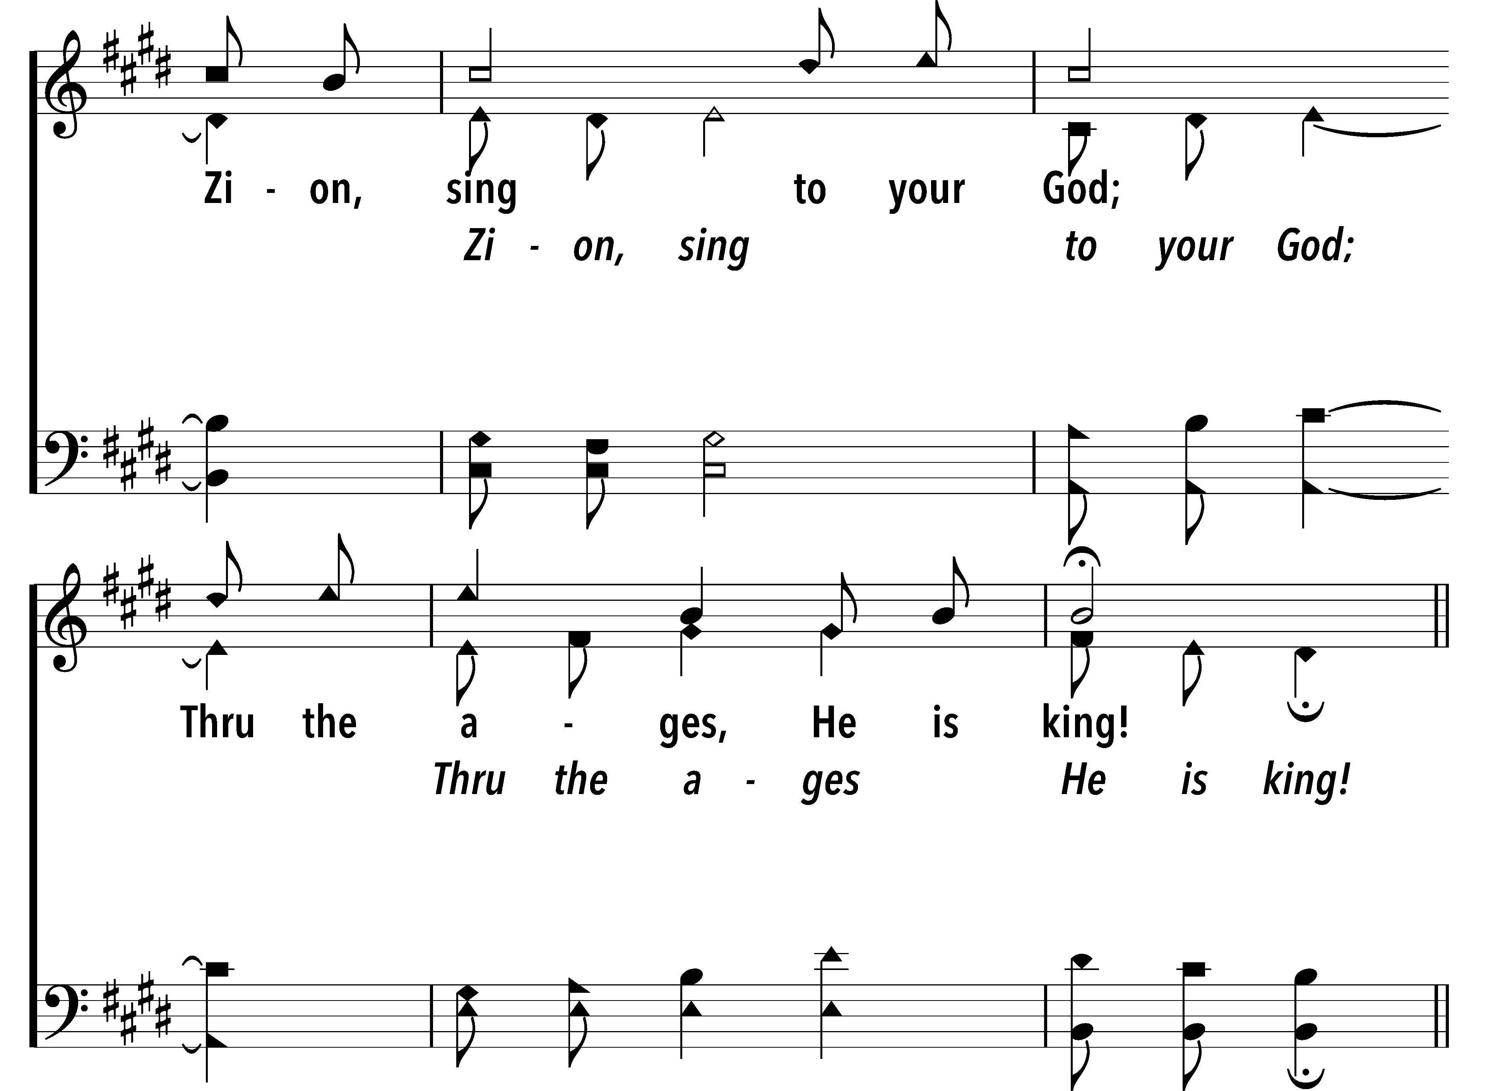
¡Can - ta, Oh Sión A tu Dios;
¡Can - ta, Oh Sión A tu Dios;
Pa - ra siem - pre Rei - na - rá!
Pa - ra siem - pre Rei - na - rá!
Notes:
3840x2880x146/eh-146-008.png

Slide 10
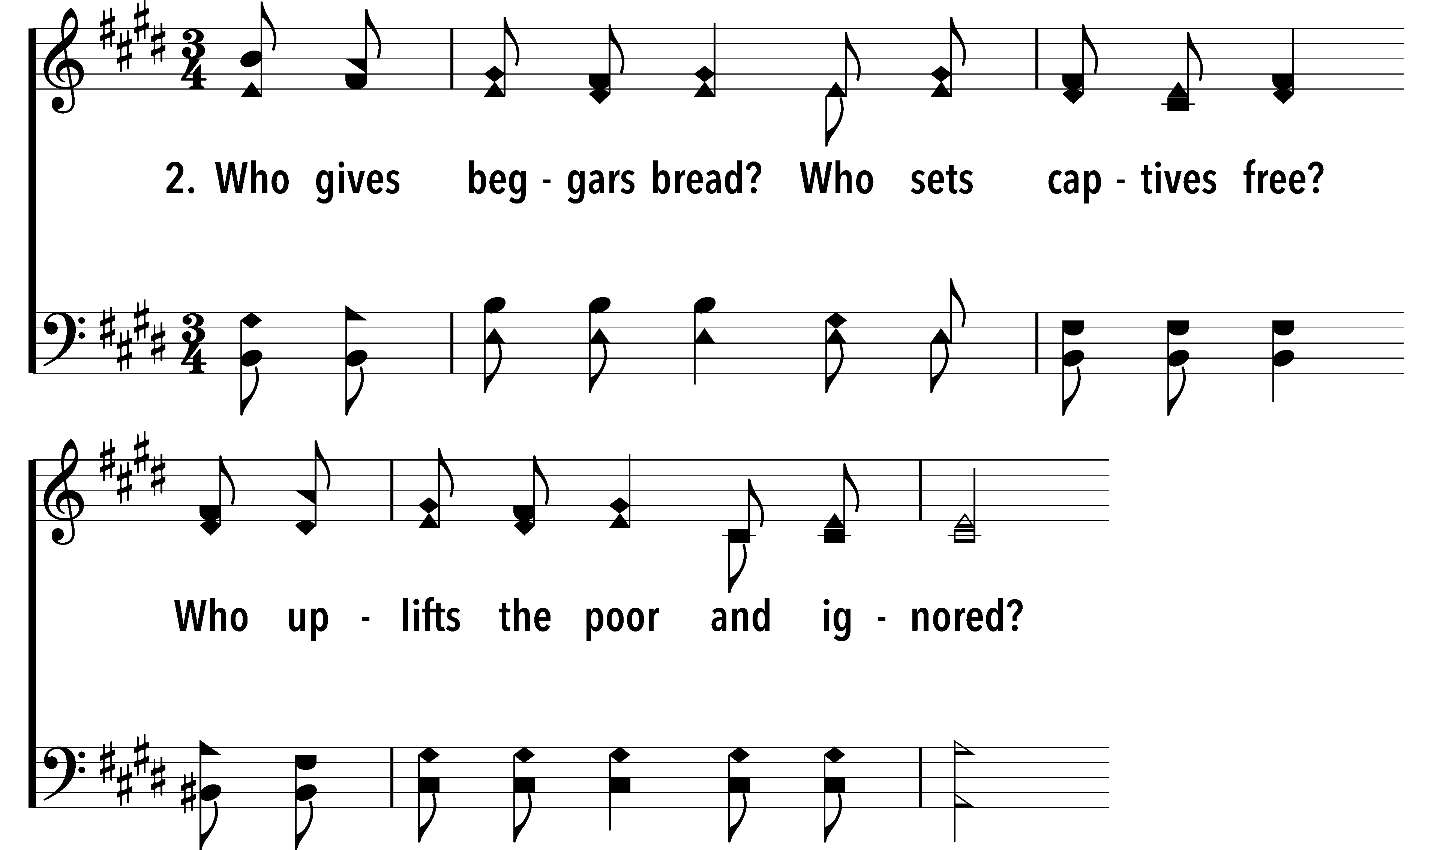
Da al ham - brien - to pan, Po - ne en li - ber - tad:
Del ca - í - do el Le - van - ta - dor.
Notes:
3840x2880x146/eh-146-009.png

Slide 11
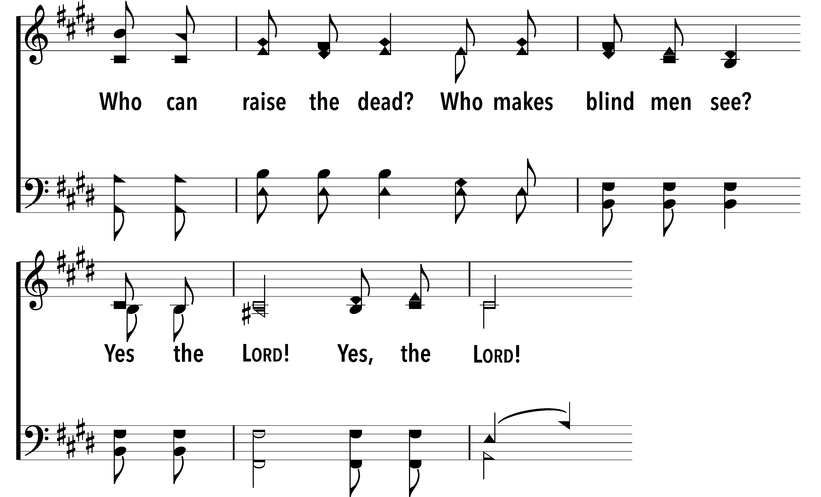
Ha - ce al cie - go ver, al muer - to vi - vir:
¡El SE - ÑOR! ¡Sí, el SE - ÑOR!
Notes:
3840x2880x146/eh-146-010.png

Slide 12
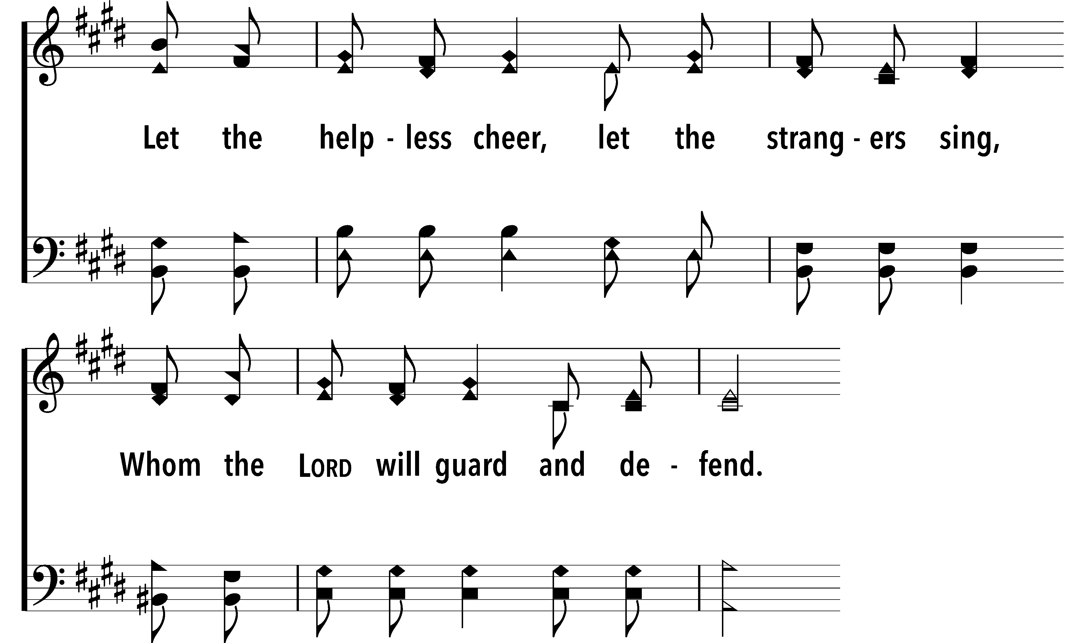
Can - ten huér - fa - nos y ex - tran - je - ros, Dios
Les pro - te - ge - rá y guar - da - rá.
Notes:
3840x2880x146/eh-146-011.png

Slide 13
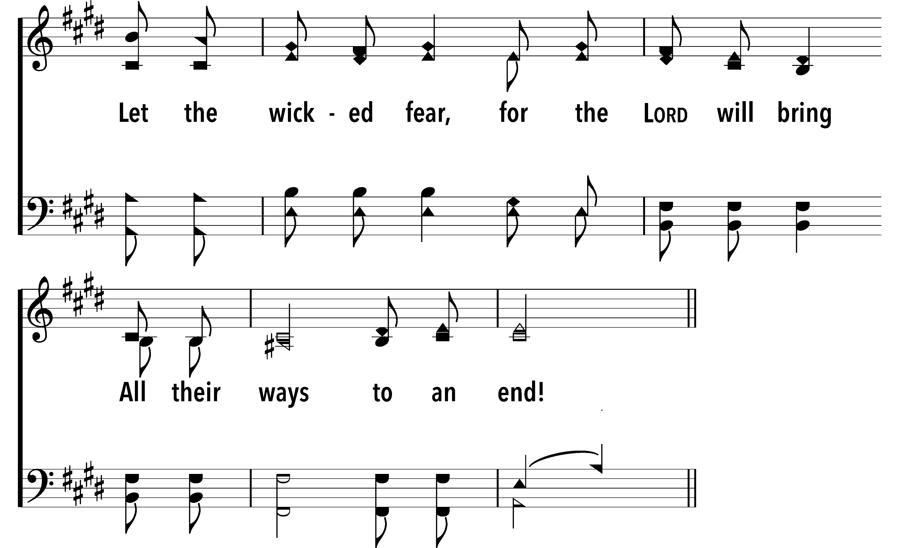
Te - ma el hom - bre vil, pues Él po - ne fin
Al ca - mi - no del mal.
Notes:
3840x2880x146/eh-146-012.png

Slide 14
¡Oh a - la - ba Al SE - ÑOR,
¡Oh a - la - ba Al SE - ÑOR
Al - ma mí - a, da lo - or!
Al - ma mí - a, da lo - or!
Notes:
3840x2880x146/eh-146-013.png

Slide 15
¡A mi Dios Can - ta - ré
A mi Dios Can - ta - ré
Mien - tras vi - va, a - la - ba - ré!
Mien - tras vi - va, a - la - ba - ré!
Notes:
3840x2880x146/eh-146-014.png

Slide 16
¡Sión, a - la - ba Al SE - ÑOR!
¡Sión, a - la - ba Al SE - ÑOR!
¡Can - ta, Oh san - ta ciu - dad!
¡Can - ta, Oh san - ta ciu - dad!
Notes:
3840x2880x146/eh-146-015.png

Slide 17
¡Can - ta, Oh Sión A tu Dios;
¡Can - ta, Oh Sión A tu Dios;
Pa - ra siem - pre Rei - na - rá!
Pa - ra siem - pre Rei - na - rá!
Notes:
3840x2880x146/eh-146-016.png

Slide 18
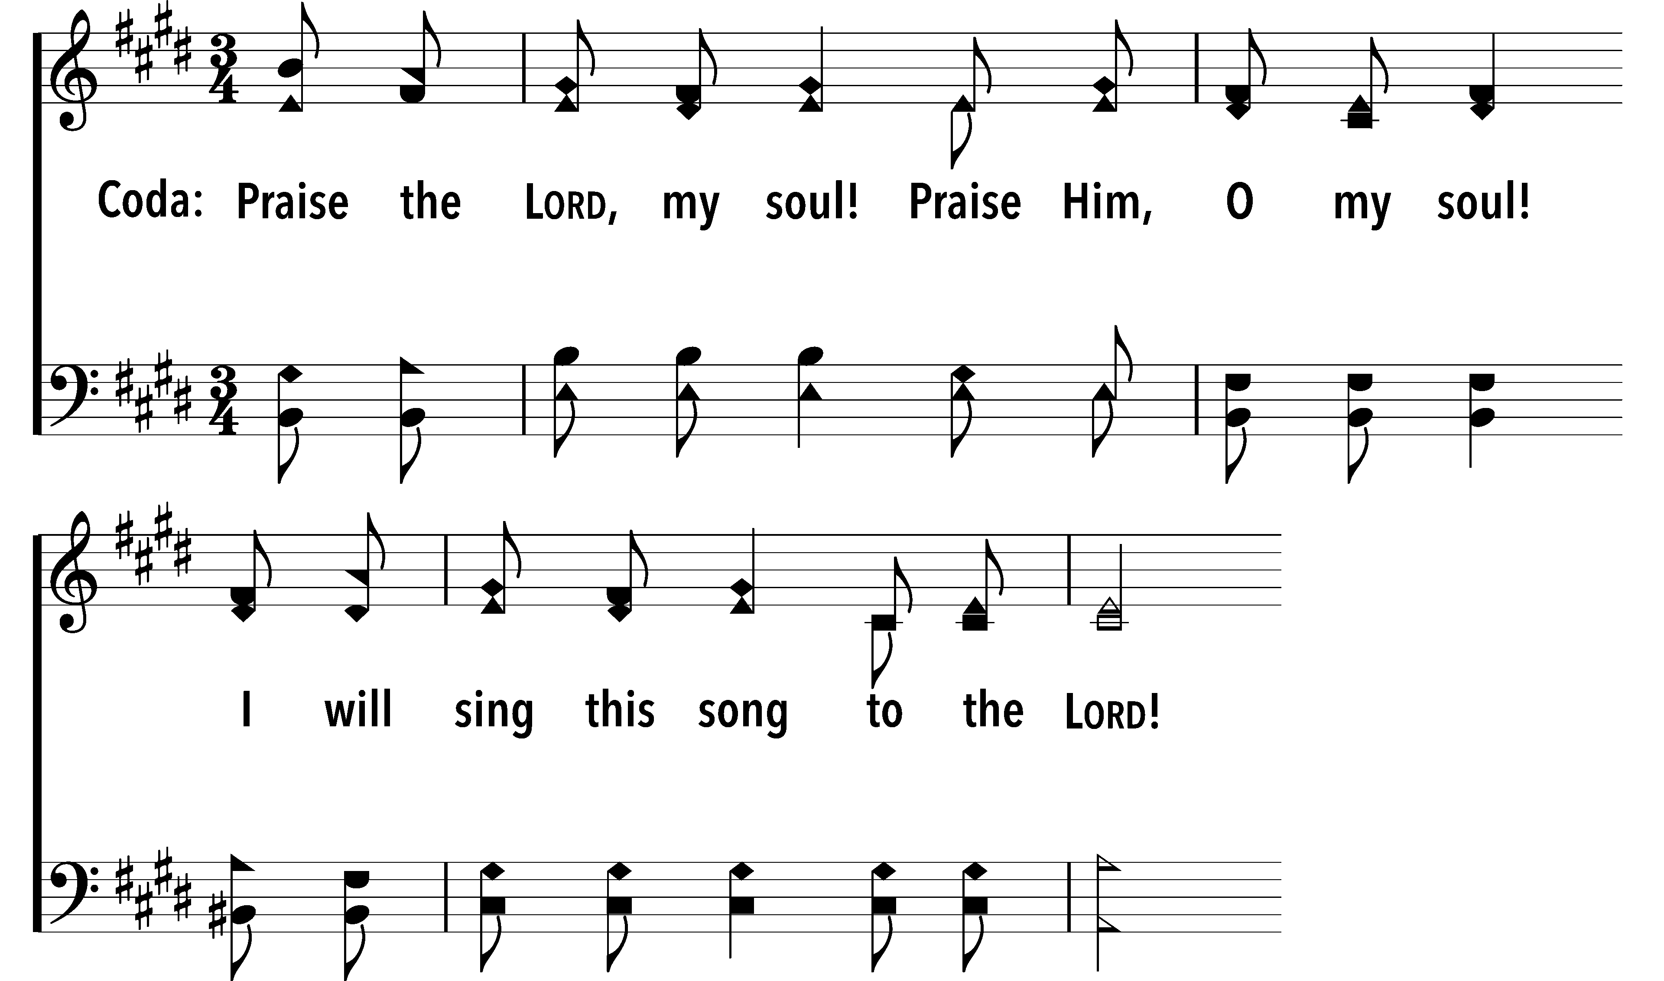
¡Al - ma mí - a, al - a - ba a Je - ho - vá!
¡Siem - pre can - ta - ré al SE - ÑOR!
Notes:
3840x2880x146/eh-146-017.png

Slide 19
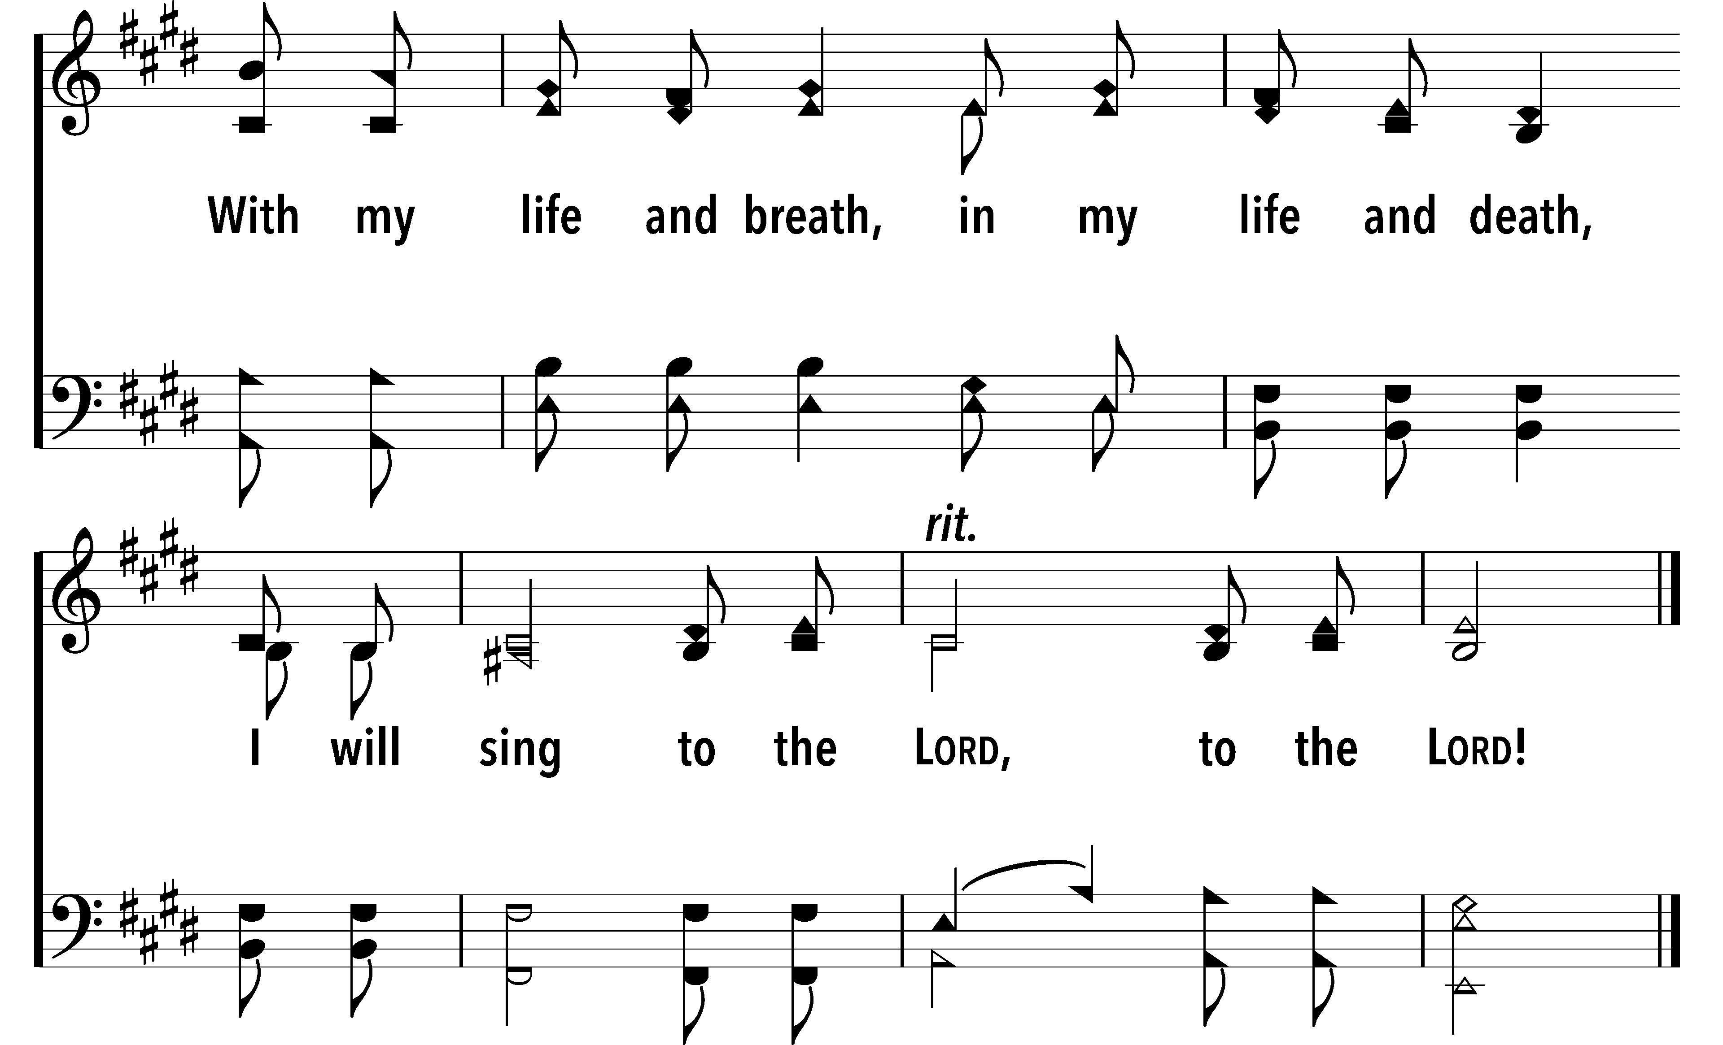
¡Si a - lien - to hay en mí, has - ta el mo - rir,
Can - ta - ré al SE - ÑOR, al SE - ÑOR!
Notes:
3840x2880x146/eh-146-018.png

